Slide 1
TimeTracker
Service and Cloud Computing Gruppe 4

Slide 2

Your Time is precoius.
Track your investments!

Slide 3
Idee
Time Tracking
User kann Aktivitäten anlegen
Tracking für verschiedene Aktivitäten
Abruf VON Statistiken
Notes:
Statistiken: persönliche und Globale

Slide 4
Funktionen
Registrierung/ Login
Erstellen von Aktivitäten und Kategorien
Aufnehmen und Speichern von Records
Zuordnung von Tags
Globale und persönliche Statistiken

Slide 5
Funktionen
Registrierung/ Login
Erstellen von Aktivitäten und Kategorien
Aufnehmen und Speichern von Records
Zuordnung von Tags
Globale und persönliche Statistiken

Slide 6














Technologien

Slide 7
Technolgien
React + single-spa
App
OpenAPI
Netflix Zuul
Netflix Eureka
Spring Boot
Java + Maven
MySQL
Docker

Slide 8
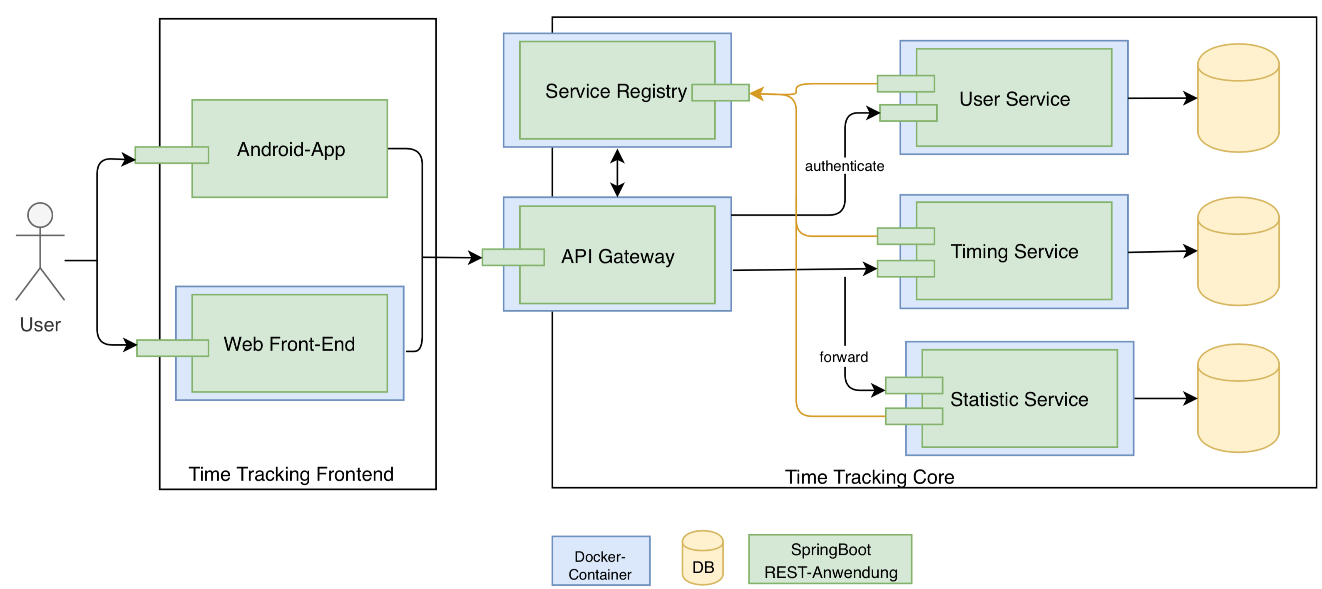
Architektur

Slide 9
Architektur

Slide 10
Services
User Service
Registrierung
Login
Timing Service
Anlegen/Abruf von Aktivitäten
Anlegen/Abruf von Records
Abruf von Statistiken
Frontend Service
Aufruf von UI

Slide 11
Services – Alternativfolie 2
User Service
Registrierung
Login
Timing Service
Anlegen/Abruf von Aktivitäten
Anlegen/Abruf von Records
Abruf von Statistiken
Frontend Service
Aufruf von UI

Slide 12
Services – Alternativfolie 3
User Service
Registrierung
Login
Timing Service
Anlegen/Abruf von Aktivitäten
Anlegen/Abruf von Records
Abruf von Statistiken
Frontend Service
Aufruf von UI

Slide 13
Erreichte Ziele
Entwurf als Micro Services
API-Design
Frontend
Services
User Service
Timing Service
Frontend Service
Sicherheitsmechanismen
JSON Web Token
HTTPS
Dokumentation
Testabdeckung von x %
Nicht Erreicht wurde:
App
Grafiken für Statistik

Slide 14
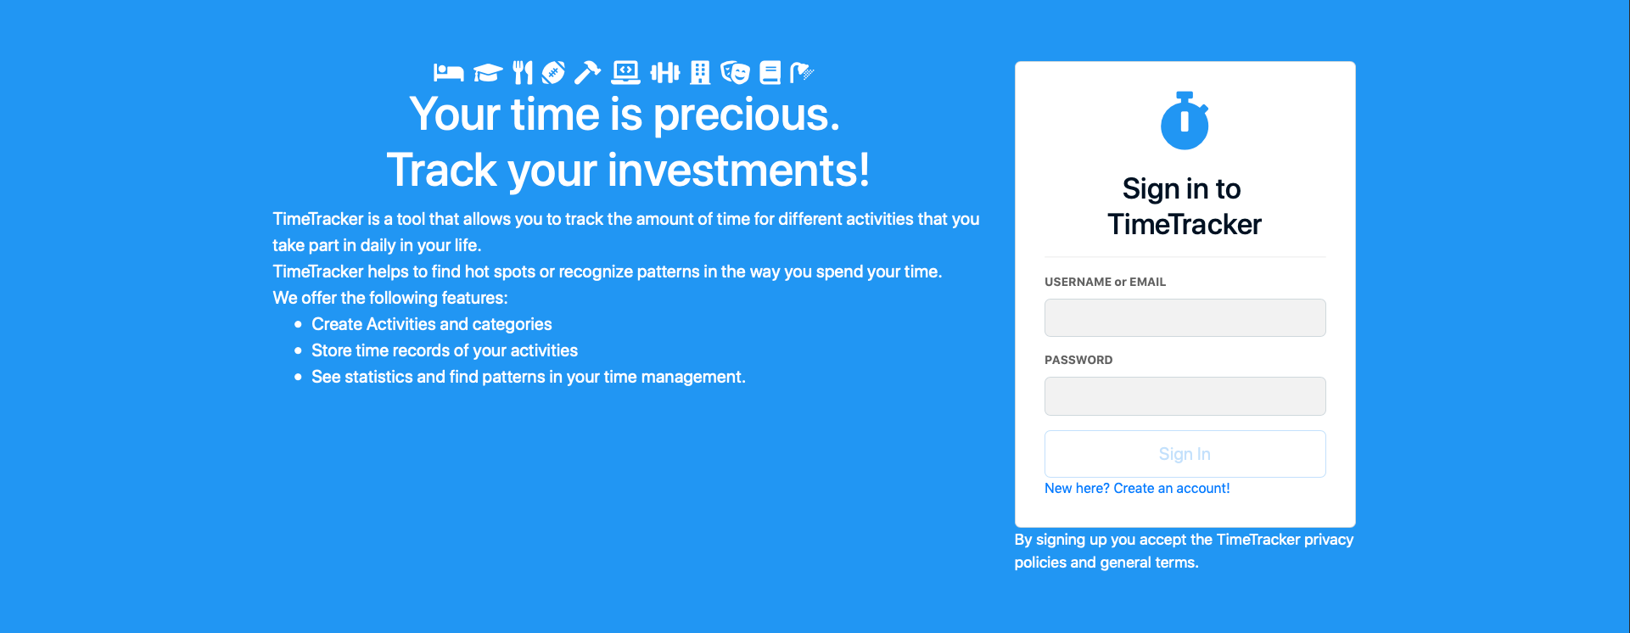
Demo
Link zum Projekt
Notes:
Irgendwie DigitalOcean Erwähnen

Slide 15
Feedback zum Praktikum

